Slide 1

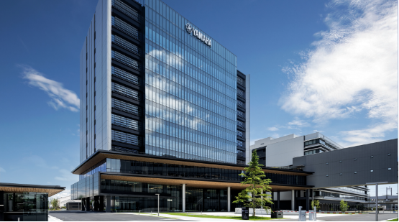
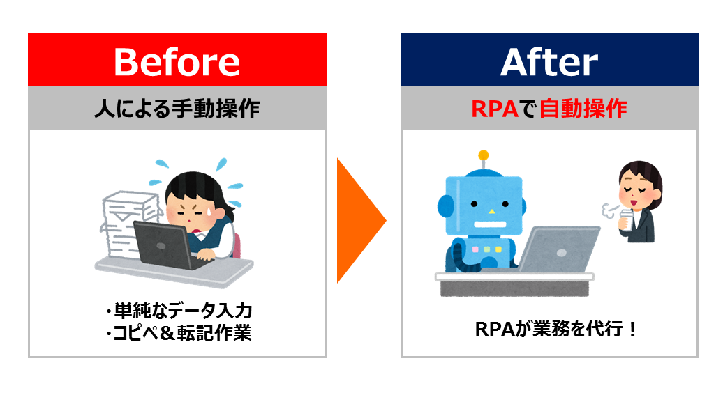
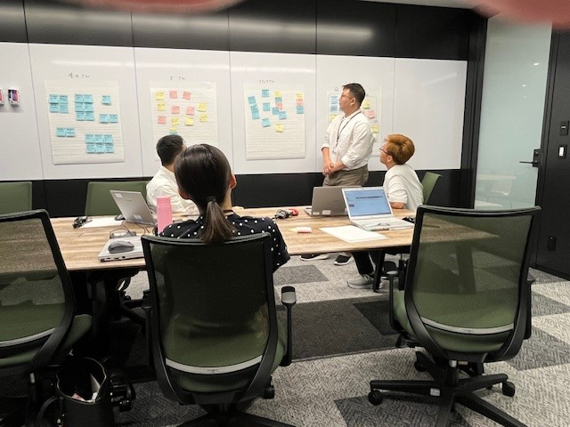
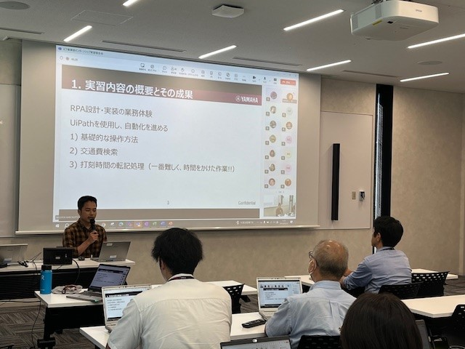
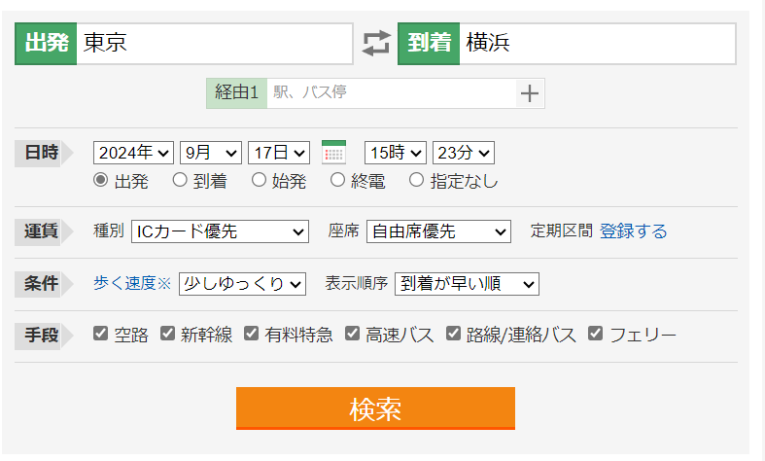
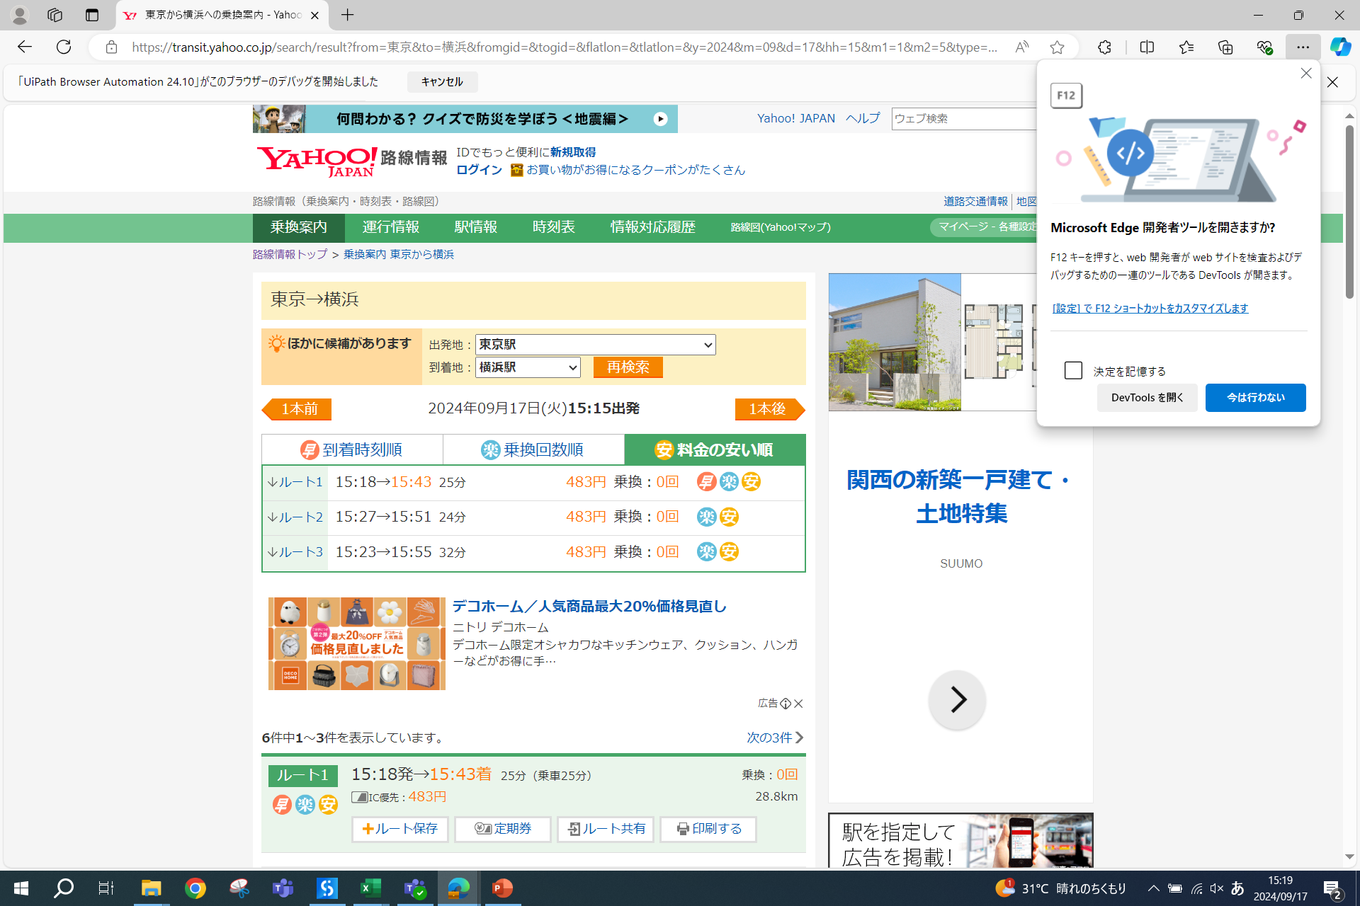
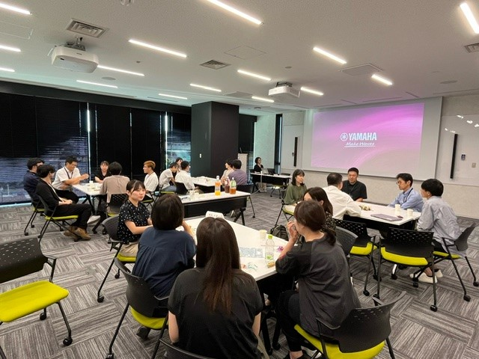

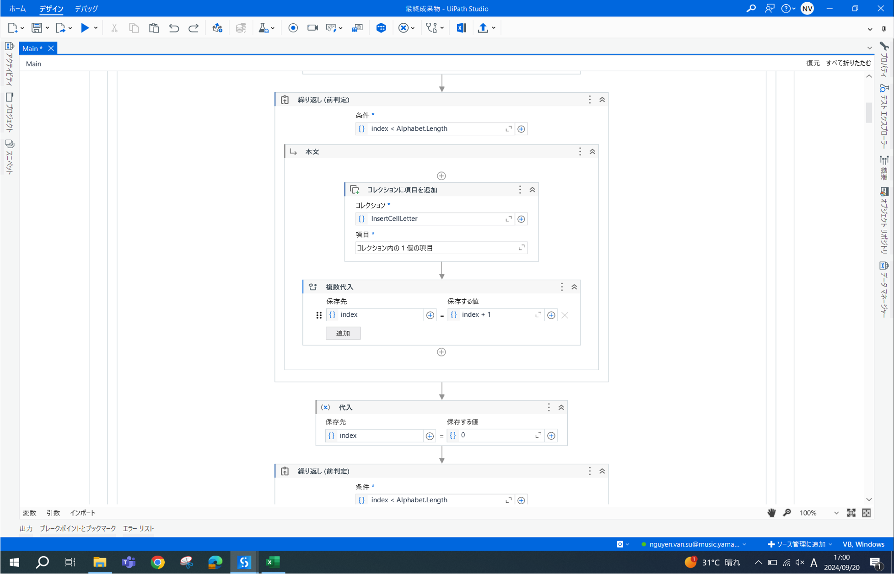
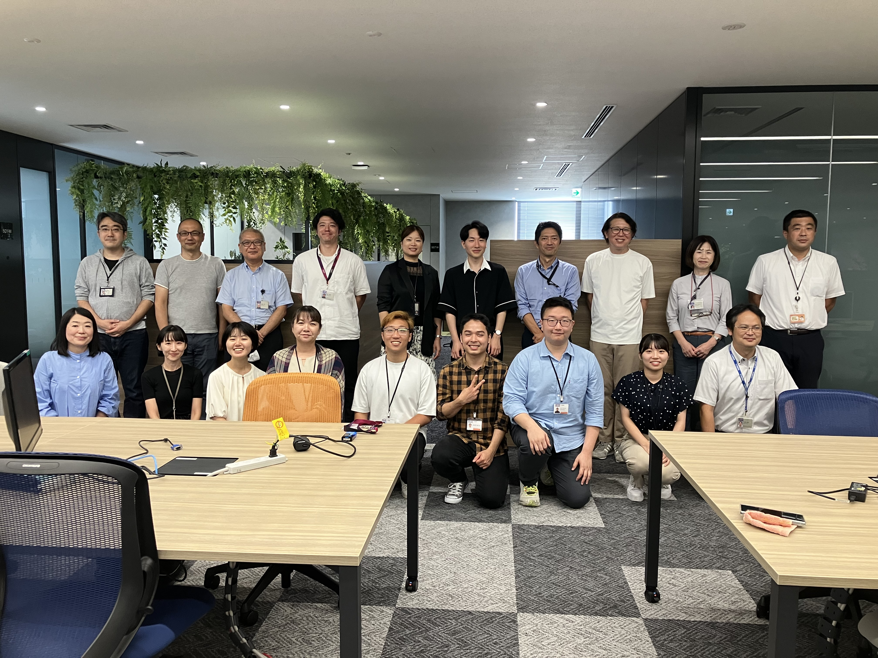
情報学部情報科学科2年
NGUYEN VAN SU
インターンシップ成果報告
RPA設計・実装の業務体験
株式会社
ヤマハコーポレートサービス
RPA（Robotic Process Automation）とは？
日本語で言うと自動化
データ入力や情報処理など、定型かつ単純な業務を自動化する技術
業務の効率化に加え、ヒューマンエラーの削減にも
設立年：1997年
従業員：700名
資本金：1千万円
業務内容：ICT事業部開発
実習内容
（実習期間：2024年9月9日〜2024年9月20日）
RPA（Robotic Process Automation）
振り返り活動
イノベーションロード見学
例題：交通費検索
出発駅 | 到着駅 | 申請金額 | 最安金額
東京 | 横浜 | 471
小田原 | 浜松 | 4000
辰野 | 浜松 | 4510
インターンシップで学んだこと
出発駅 | 到着駅 | 申請金額 | 最安金額
東京 | 横浜 | 471 | 483
小田原 | 浜松 | 4000
辰野 | 浜松 | 4510
UiPathというツールで
業務の自動化の体験
ロジカルな問題解決力
振り返り活動の重要性
就職への活かし方
実装環境・フレームワーク
私のキャリア形成における重要な一歩
プロフェッショナルな環境で姿勢や考え方について 多くの学び
将来：常に学び続ける姿勢を持ち、チームに
貢献できるエン ジニア

